Slide 1
Игра
«Разноцветные квадраты»
Автор:
Бабинова Полина Владимировна

Slide 2
Цель: развитие внимания, памяти, мышления и речи.
Задачи игры:
Повторение и закрепление названий цветов;
Развитие визуальной памяти;
Обучение и закрепление знания правой и левой руки;
Обучение работать по схеме;
Развитие межполушарных связей.

Slide 3
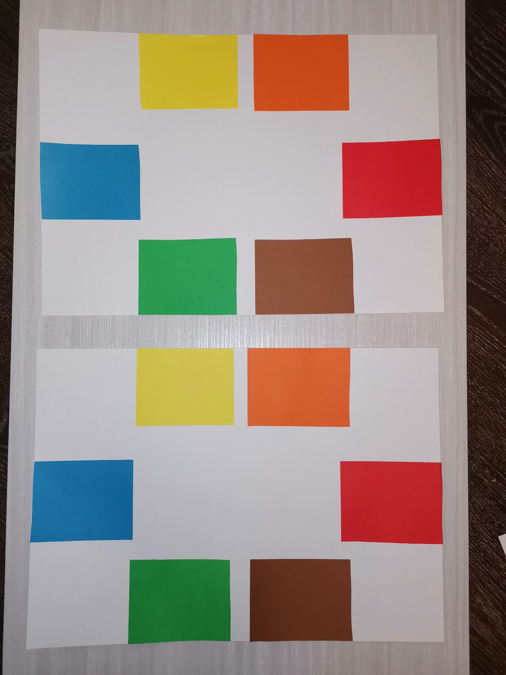
Оборудование:
  Игровые поля
  Карточки-схемы

Slide 4
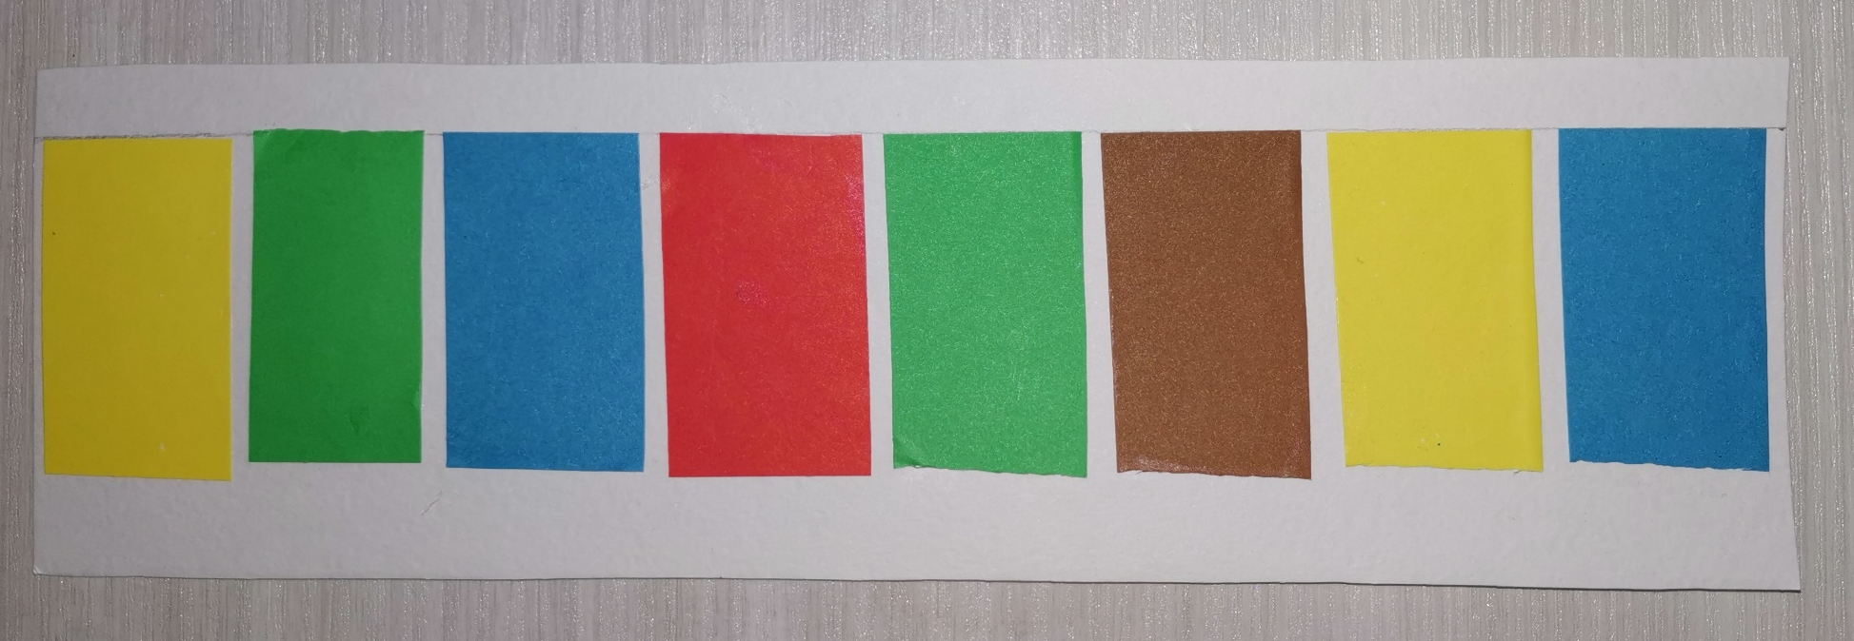
Правила (ход игры):
Вариант1
Ребенку дается игровое поле. Он называет цвета. Далее берет схему. И одноременно кладет правую и левую руки на нужный цвет по схеме (для обеих рук один цвет), проговаривая свои действия.

Slide 5
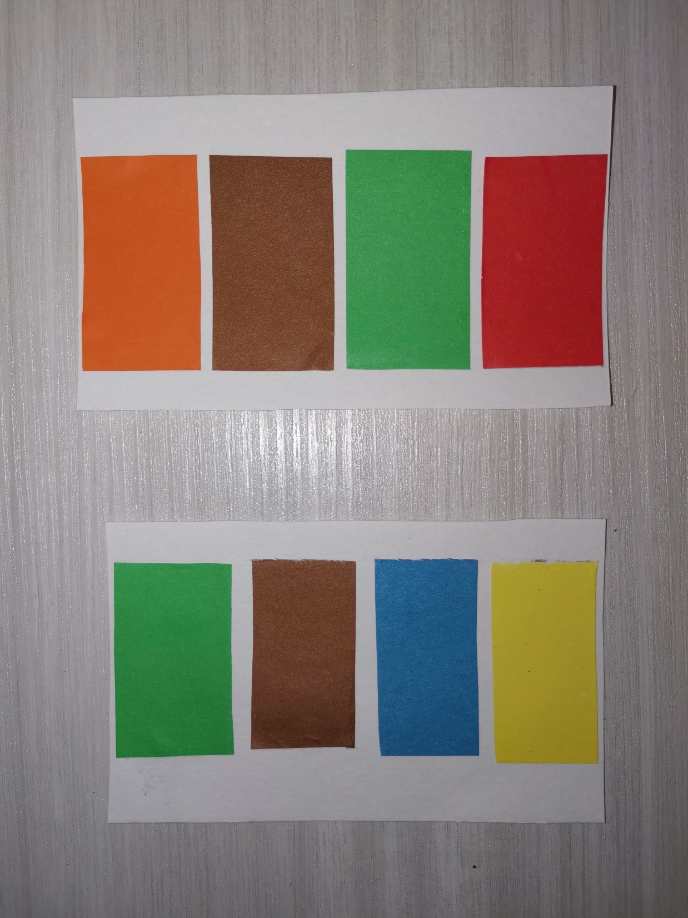
Правила (ход игры):
Вариант 2.
Ребенку дается игровое поле. Он называет цвета. Далее берет схему. Запоминает порядок цветов на схеме. Далее педагог переворачивает или убирает схему. И ребенок по памяти одноременно кладет правую и левую руки на нужный цвет по схеме, проговаривая свои действия.

Slide 6
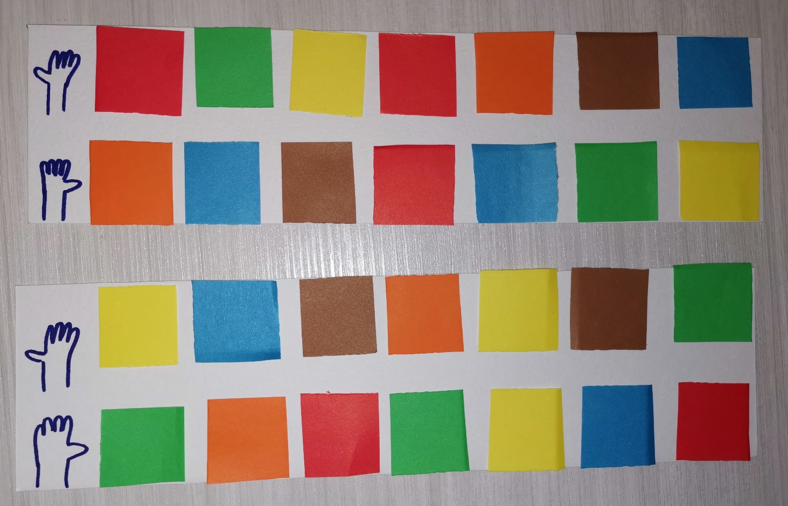
Правила (ход игры):
Вариант 3.
Ребенку дается игровое поле. Он называет цвета. Далее берет схему. И ребенок одноременно кладет правую и левую руки на нужный цвет по схеме (для каждой руки свой цвет), проговаривая свои действия.

Slide 7
Правила (ход игры):
Вариант 4.
Педагог сидит рядом с ребенком. Ребенку дается игровое поле. Он называет цвета. У педагога такое же игровое поле.
Педагог кладет руки на два цвета, например левую руку на желтый цвет, правую- на синий. Ребенок должен положить руки на те же цвета и проговорить какую руку на какой цвет кладет.
Этот вариант можно усложнить, педагог будет сидеть напротив ребенка ( таким образом, ребенку необходимо будет отзеркаливать действия педагога).

